Slide 1
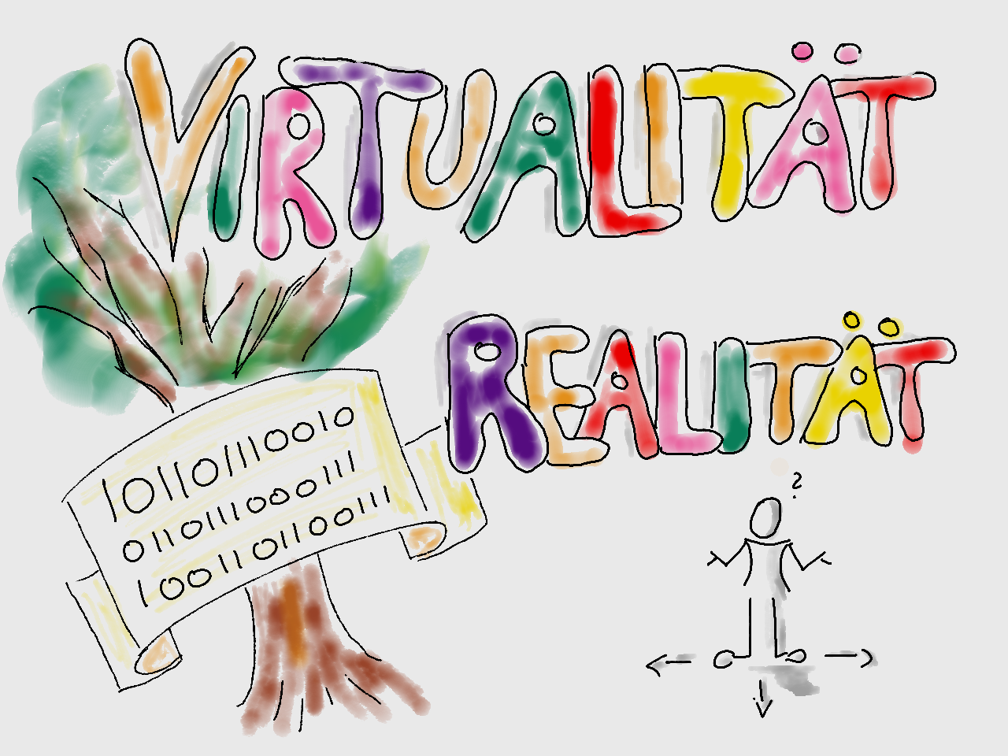
Medienwelten unserer Schülerinnen und Schüler

Slide 2
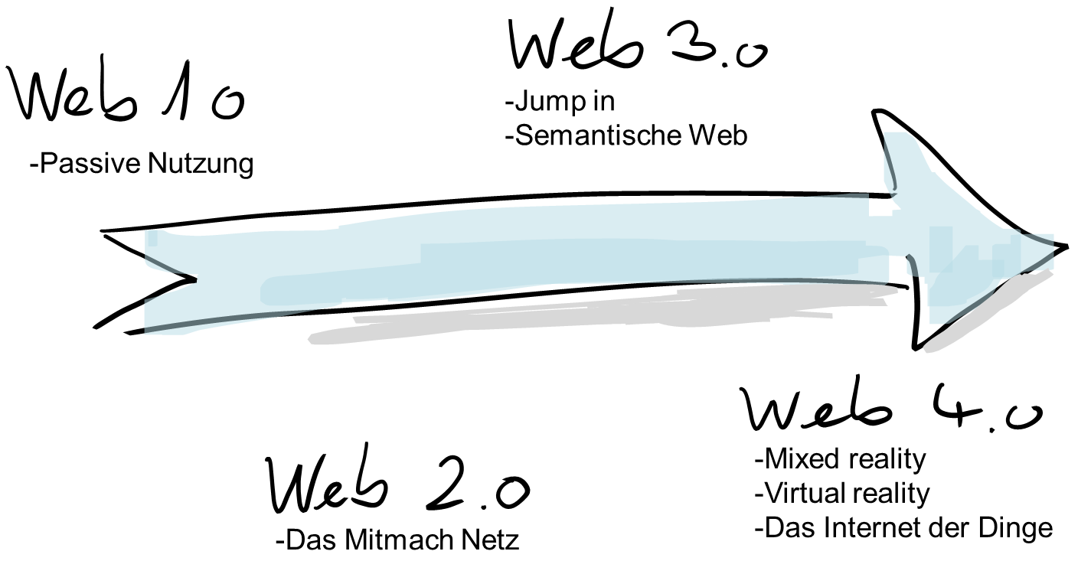
Etwas neues entsteht Internet

Slide 3
Etwas neues entsteht Industrie
1.0 Dampfmaschine
2.0 Fließband
3.0 Computer
4.0 Roboter
5.0 Algorithmen ???
http://www.spiegel.de/fotostrecke/von-der-industrie-1-0-bis-4-0-fotostrecke-125537-4.html

Slide 4
Etwas neues entsteht Jugend – digital natives
Was ist die
Digitale Hysterie
Warum Computer unsere
Weder dumm noch krank machen
GEORG MILZNER
Wahrheit ist, wo Leute der selben Wirklichkeitskonstruktion angehören
- Paul Watzlawick-
Digitale Demenz
Wie wir uns und unsere
Kinder um den Verstand
bringen
MANFRED SPITZER
Wahrheit?

Slide 5
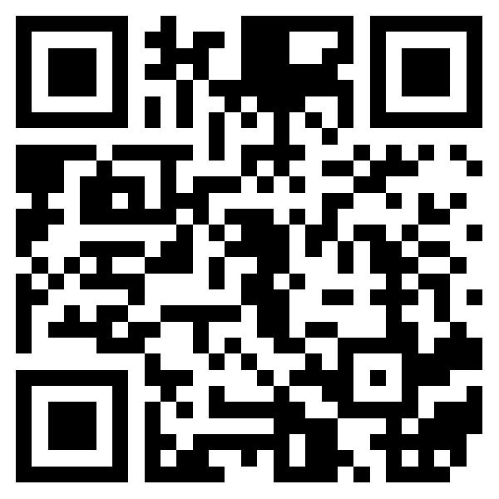
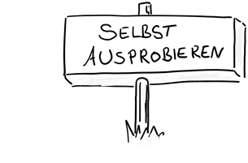
Der Erfahrungsraum ändert sich und erweitert sich
360 Grad Videos
z.B. Follow the blue ball
https://www.youtube.com/watch?v=EBwUUZRvR0g

Slide 6
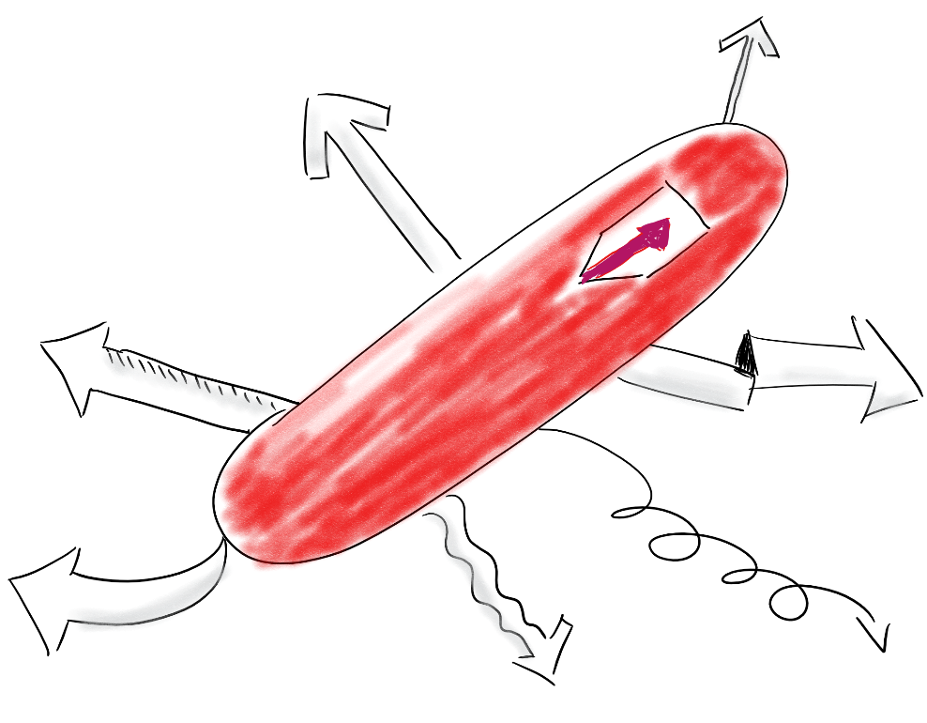
Der Erfahrungsraum ändert sich und erweitert sich
Wearables
Telefon
Kamera
Social Media
Navigation
Notizbuch
…?!
Kalender
https://www.youtube.com/watch?v=JSnB06um5r4

Slide 7
Der Erfahrungsraum ändert sich und erweitert sich
Augmented Reality
https://www.youtube.com/watch?v=tluBuQqeIiI

Slide 8
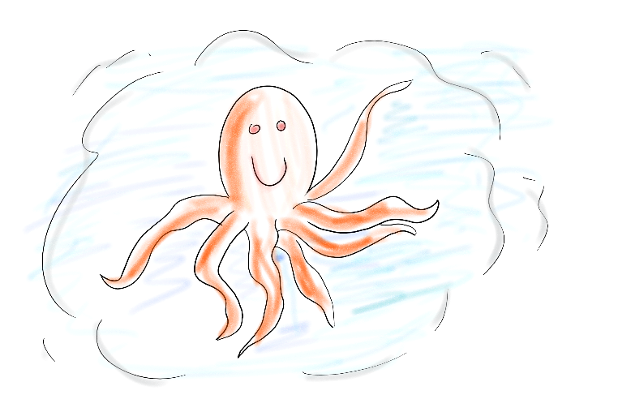
Der Erfahrungsraum ändert sich und erweitert sich
Mixed Reality
https://youtu.be/d54aGJFxSEo

Slide 9
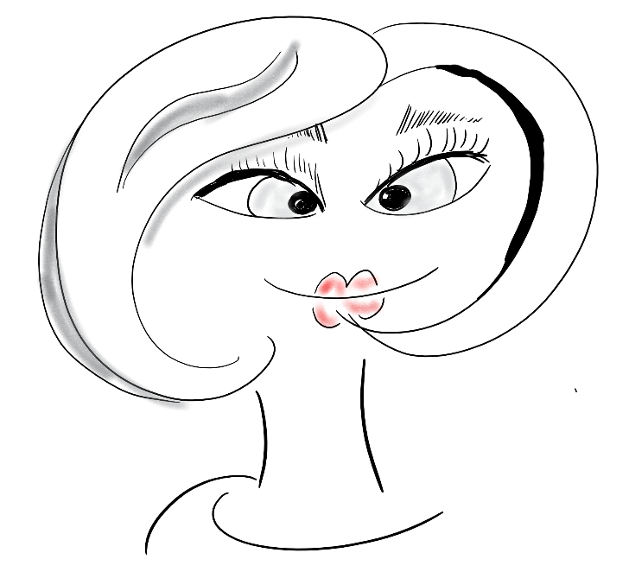
Der Erfahrungsraum ändert sich und erweitert sich
HATSUNE MIKU
Vermischung der Realitäten:
Life-Konzert mit einem synthetischen Wesen:
Zielgruppengenaues Design
Den Erwartungen stets anpassbar
Immer jung, ledig, gesund: ideale Projektionsfläche
Welcher Mensch kann da mithalten?
Perspektive: Welche Künstler werden wir sehen? Worin besteht die Kunst? Wer ist Hatsu
https://www.youtube.com/watch?v=r9N4kUEaMG8

Slide 10
Der Erfahrungsraum ändert sich und erweitert sich
Chatbots
Wenn die Macht zu stark ist
Chat mit verstorbenen
Mildred von der Lufthansa
Tay von Microsoft
Notes:
http://www.focus.de/digital/internet/wird-2016-das-jahr-der-chatbots-wir-werden-bald-jeden-tag-mit-robotern-chatten-und-werden-es-lieben_id_5426892.html

Slide 11
Der Erfahrungsraum ändert sich In welcher Welt lebe ich?

Slide 12
Der Erfahrungsraum ändert sich Wirklichkeit – Keine Konstante
Früher
heute
morgen?
Was wir glauben bestimmt unser Weltbild

Slide 13
Der Erfahrungsraum ändert sich Wirklichkeit – Keine Konstante
Zukunftsvision des Filmemachers
KEIICHI MATSUDA
Was wir erleben bestimmt unser Weltbild

Slide 14
Der Erfahrungsraum ändert sich In welcher Welt lebe ich?
Doch keine Gegensätze?

Slide 15
Unterricht konkret Google Expeditions
Mein Guckkasten
Cardboards im Unterricht selbst herstellen
Google Zukunftswerkstatt/ Stiftung Lesen
360° Aufnahmen im Unterricht

